Slide 1

Algoritmos y Programación I
Curso Essaya - 95.11 Clase 7 Punteros a funciones - Tablas de búsqueda

Slide 2
size_t contar_mayusculas(const char *s) {
}

Slide 3
size_t contar_mayusculas(const char *s) {
size_t r = 0;
for (const char *c = s; *c != '\0'; c++) {
if (isupper(*c)) {
r++;
}
}
return r;
}

Slide 4
size_t contar_minusculas(const char *s) {
}

Slide 5
size_t contar_minusculas(const char *s) {
size_t r = 0;
for (const char *c = s; *c != '\0'; c++) {
if (islower(*c)) {
r++;
}
}
return r;
}

Slide 6
size_t contar_digitos(const char *s) {
}

Slide 7
size_t contar_digitos(const char *s) {
size_t r = 0;
for (const char *c = s; *c != '\0'; c++) {
if (isdigit(*c)) {
r++;
}
}
return r;
}

Slide 8
Punteros a funciones

Slide 9

int *p;
puntero a int
arreglo de 10 punteros a int
int *p[10];
puntero a un arreglo de 10 int
int (*p)[10];
puntero a una función que recibe void y devuelve int
int (*p)(void);

Slide 10
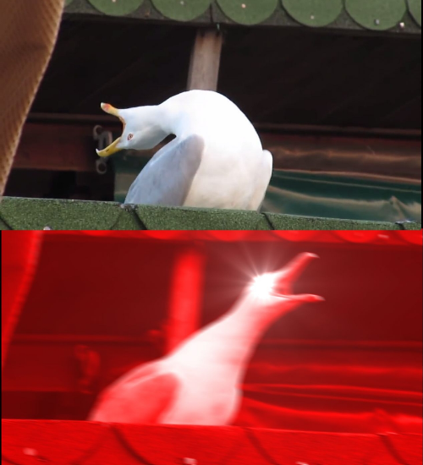
int *(*(*f[])(char))(void);
arreglo de tamaño no especificado de punteros a una función que recibe un char y devuelve un puntero a una función que recibe void y devuelve un puntero a int

Slide 11
size_t contar(const char *s, int (*f)(int)) {
size_t r = 0;
for (const char *c = s; *c != '\0'; c++) {
if (f(*c)) {
r++;
}
}
return r;
}
size_t cant_mayusculas = contar(texto, isupper);
size_t cant_minusculas = contar(texto, islower);
size_t cant_digitos = contar(texto, isdigit);

Slide 12
size_t contar(const char *s, int (*f)(int)) {
size_t r = 0;
for (char *c = s; c != '\0'; c++) {
if (f(*c)) {
r++;
}
}
return r;
}
int (*funciones[])(int) = {isupper, islower,
isdigit};
for (int i = 0; i < 3; i++) {
int (*funcion)(int) = funciones[i];
size_t cant = contar(texto, funcion);
...
}

Slide 13
typedef <tipo> <nombre_nuevo>;
typedef int (*fchequeo_t)(int);
size_t contar(const char *s, fchequeo_t f) {
...
}
fchequeo_t funciones[] = {isupper, islower,
isdigit};
for (int i = 0; i < 3; i++) {
fchequeo_t funcion = funciones[i];
size_t cant = contar(texto, funcion);
...
}

Slide 14
stdlib.h
void qsort(
void *base,
size_t nmemb,
size_t size,
int (*compar)(const void *, const void *)
);

Slide 15


Slide 16
typedef ??? provincia_id_t;
provincia_id_t provincia = FORMOSA;

Slide 17
typedef enum {
BUENOS_AIRES, CATAMARCA, CHACO, CHUBUT,
...,
TIERRA_DEL_FUEGO, TUCUMAN
} provincia_id_t;
provincia_id_t provincia = FORMOSA;

Slide 18
typedef enum {
BUENOS_AIRES // =1,
CATAMARCA, //=2
CHACO, CHUBUT,//=3
...,
} provincia_id_t;
unsigned int provincia_area(provincia_id_t id) {
???;
}

Slide 19
REPASO
int valores[4] = { [1]=20, [3]=40 };
stack
valores
0
20
0
40

Slide 20
Tablas de búsqueda

Slide 21
typedef enum {BUENOS_AIRES, ..., TUCUMAN} provincia_t;
unsigned int areas_km2[] = {
[BUENOS_AIRES] = 307571,
[CATAMARCA] = 102602,
[CHACO] = 99633,
...,
[TIERRA_DEL_FUEGO] = 21263,
[TUCUMAN] = 22524,
};
unsigned int provincia_area(provincia_id_t id) {
return areas_km2[id];
}
unsigned int provincia_poblacion(...) { ... }
char *provincia_nombre(...) { ... }
printf("La provincia %s tiene %d km² y %d habitantes\n", ...);

Slide 22
typedef struct {
char nombre[30];
unsigned int area;
unsigned int poblacion;
} provincia_t;
provincia_t provincias[] = {
[BUENOS_AIRES] = {"Buenos Aires", 307571, 17196396},
[CATAMARCA] = {"Catamarca", 102602, 408152},
[CHACO] = {"Chaco", 99633, 1180477},
...,
};
void provincia_mostrar(provincia_id_t id) {
provincia_t *provincia = &provincias[id];
printf("La provincia %s tiene %d km² y %d habitantes\n",
provincia->nombre,
provincia->area,
provincia->poblacion
);
}

Slide 23
typedef void (*accion_t)(void);
void acelerar(void);
void frenar(void);
void doblar_izq(void);
void doblar_der(void);
accion_t acciones[] = {
['w'] = acelerar,
['a'] = doblar_izq,
['s'] = frenar,
['d'] = doblar_der,
};
char tecla = getchar();
acciones[tecla]();

Slide 24


